Slide 1
with
아인스에스엔씨
버스노선 최적화를 위한 빅데이터 분석
버스노선 최적화를 위한 빅데이터 분석 :
OpenCV를 활용한 버스 승하차 인원 분석 키트
OpenCV를 활용한 버스 승·하차 인원 분석 키트 제작
집에가고싶다 조

Slide 2

1.연구 개발 배경 및 중요성

Slide 3

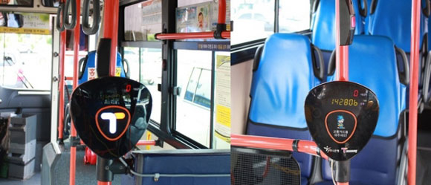
1
국내 연구개발 동향
- 버스 문 안전사고 예방을 위한 센서
- 기존 승, 하차 인식방법

Slide 4
1
국내 연구개발 동향
기존 승, 하차 인식방법
- 센서의 오작동이 많아 승·하차에 사용하기 어려움
- 카드에 대한 태그 방식에 의존하여 정확도가 떨어짐
- 다양한 오류 유형 존재

Slide 5
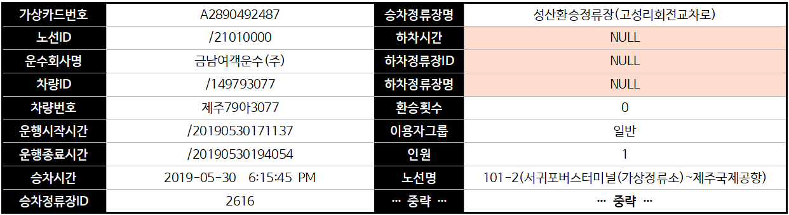
1
선행 연구개발의 문제점
오류 유형 1
> 하차시간 및 하차 정류장 ID 필드 값이 결측값(Missing Value)인 오류

Slide 6
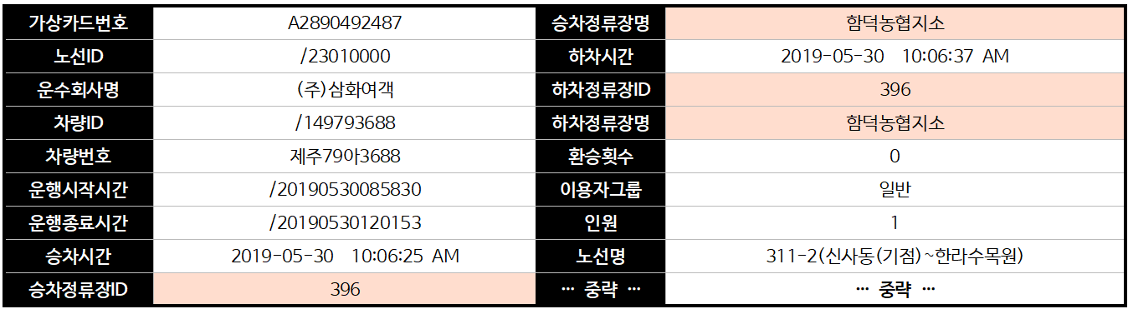
1
선행 연구개발의 문제점
오류 유형 2
> 승차 정류장과 하차 정류장이 일치하는 오류

Slide 7
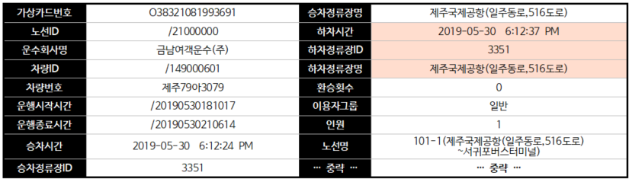
1
선행 연구개발의 문제점
오류 유형 3
> 기점(종점)에서 승차(하차) 인원이 존재하는 오류

Slide 8
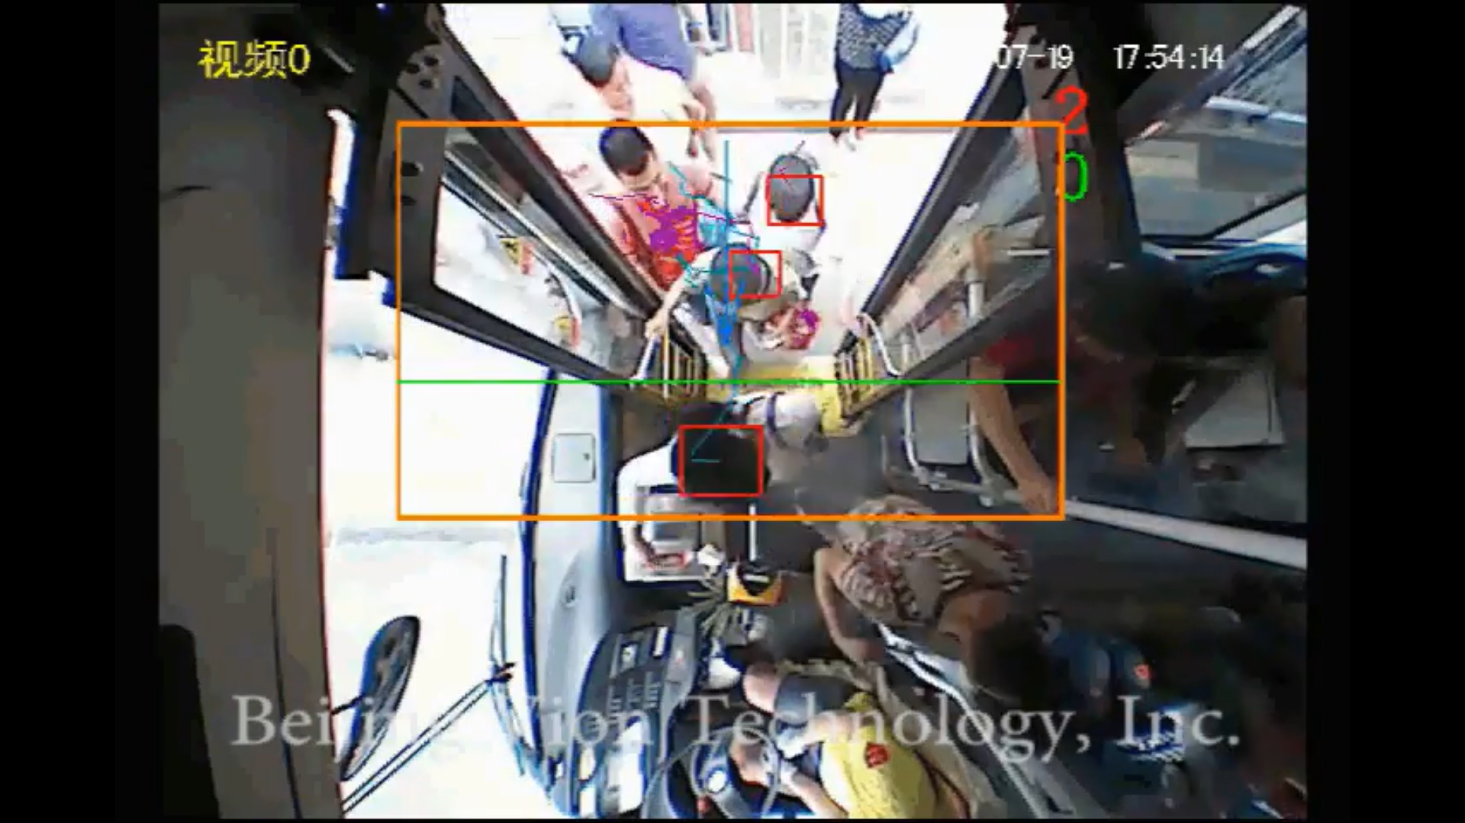
1
국외 연구개발 동향
Bejing Technology Inc
< 승차 인식 코드 구동 화면

Slide 9
1
국외 연구개발 동향
Bejing Technology Inc
- 우리나라의 버스와 구조가 다름
- 사람 인식을 정확하게 하지 못함
< 승차 인식 코드 구동 화면

Slide 10
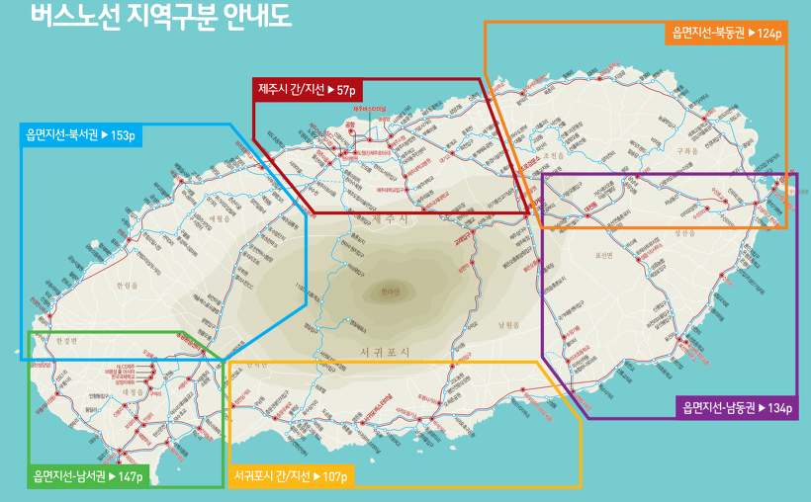

1
기대효과
보다 정확한 데이터를 수집할 수 있게 되면, 그 데이터를 바탕으로
원활한 빅데이터 분석을 할 수 있게 되고,
버스 노선 체계를 사용자에게 최적화시킬 수 있을 것.

Slide 11
2. 연구 개발 목표

Slide 12
2
최종 목표
버스에서 승객의 승·하차 행동을 높은 정확도로 인식하는 키트를 제작
버스관련 데이터 수집을 원활히 함
버스 노선 최적화를 도와 공공의 이익을 추구!
버스에서 승객의 승·하차 행동을 높은 정확도로 인식하는 키트를 제작하여 버스관련 데이터 수집을 원활히 하는 것으로 버스 빅데이터 분석을 통한 버스 노선 최적화를 도와 버스 이용자를 주축으로 한 공공의 이익을 추구한다.

Slide 13
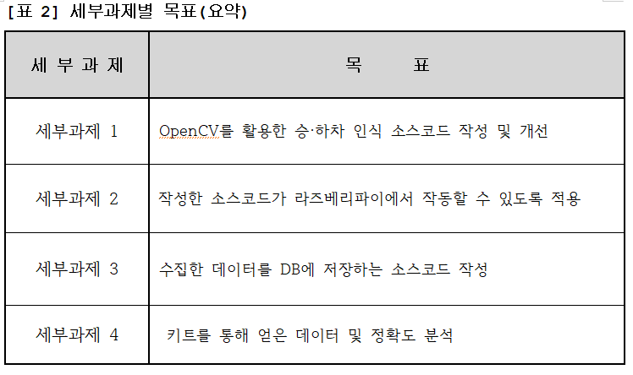
2
세부과제별 연구개발 목표

Slide 14
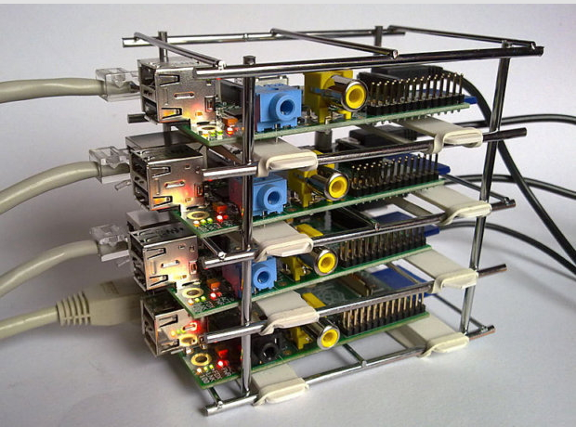

2
기술 개발 목표
< Google Colab
< 라즈베리파이 클러스터
고정된 위치의 라즈베리파이 카메라를 통해 얻어오는 동영상을 OpenCV를 통해 처리할 예정입니다.
라즈베리파이는 컴퓨팅파워가 낮습니다. 따라서 OpenCV를 라즈베리파이에서 구동시키기 위하여 두 가지의 방법을 구상하였습니다.
첫째, 라즈베리파이의 컴퓨팅파워를 클러스터로 끌어올리는 것입니다. 낮은 라즈베리의 컴퓨팅파워를 여러 대 연결하여 병렬 처리를 진행하여 작업을 처리하게 하는 방법을 생각하고 있습니다.
둘째, 라즈베리파이와의 인터넷 연결을 통하여 충분히 빠른 환경에서 OpenCV를 처리하는 것입니다. 구글의 Colab과 같은 가상환경에서 작업을 수행하게 하는 것을 생각하고 있습니다.
이러한 실험들을 통하여 라즈베리파이와 잘 맞는 방법을 선택하여 정확한 승·하차 데이터를 얻어내는 것이 기술개발 목표라고 할 수 있습니다.

Slide 15
2
기술 개발 목표
를 통한 정확한 승·하차 데이터를 얻어 내는 것
< Google Colab
< 라즈베리파이 클러스터
고정된 위치의 라즈베리파이 카메라를 통해 얻어오는 동영상을 OpenCV를 통해 처리할 예정입니다.
라즈베리파이는 컴퓨팅파워가 낮습니다. 따라서 OpenCV를 라즈베리파이에서 구동시키기 위하여 두 가지의 방법을 구상하였습니다.
첫째, 라즈베리파이의 컴퓨팅파워를 클러스터로 끌어올리는 것입니다. 낮은 라즈베리의 컴퓨팅파워를 여러 대 연결하여 병렬 처리를 진행하여 작업을 처리하게 하는 방법을 생각하고 있습니다.
둘째, 라즈베리파이와의 인터넷 연결을 통하여 충분히 빠른 환경에서 OpenCV를 처리하는 것입니다. 구글의 Colab과 같은 가상환경에서 작업을 수행하게 하는 것을 생각하고 있습니다.
이러한 실험들을 통하여 라즈베리파이와 잘 맞는 방법을 선택하여 정확한 승·하차 데이터를 얻어내는 것이 기술개발 목표라고 할 수 있습니다.

Slide 16
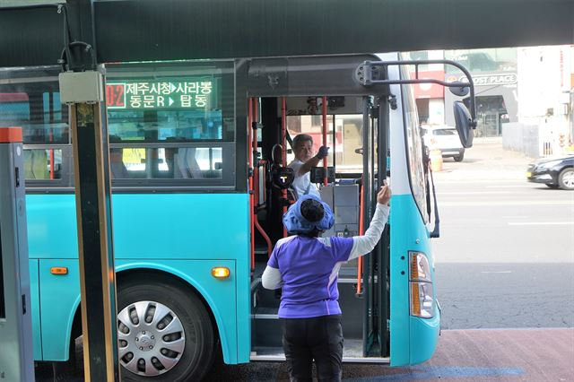

2
목표 대상
< 버스타는 시민과 버스기사님
< 빅데이터 분석가
- 이 프로에 최종 목표는 버스에 탑승한 모든 시민의 승·하차를 확인하여 노선 최적화를 이루는 것입니다. 따라서 버스를 자주 탑승하는 시민, 버스 기사, 그리고 최종적으로 이 데이터를 활용할 빅데이터 분석가를 목표 대상으로 삼고 있습니다.
.

Slide 17
3. 연구 개발 내용 및 방법

Slide 18
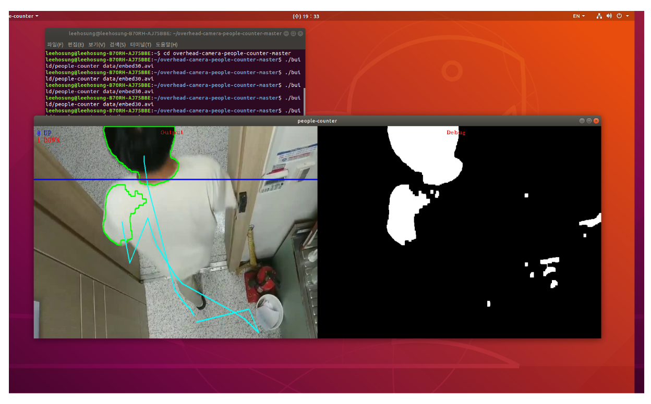
3
연구개발 내용
① OpenCV를 활용한 승·하차 인식 소스코드 작성 및 개선
㉮ 카메라 밑을 지나가는 사람의 방향을 파악하고, 벡터 데이터 생성
㉯ 사람의 움직임이 승차인지 하차인지 구분하는 코드 작성

Slide 19
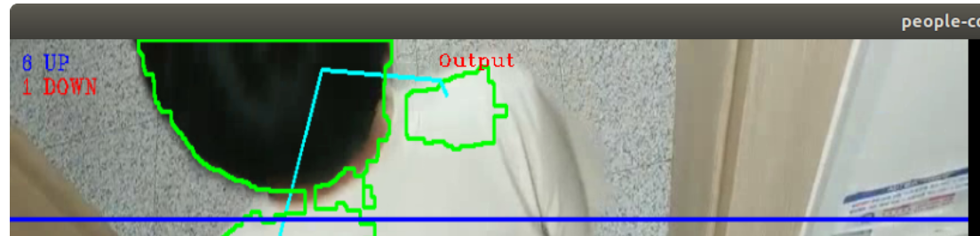
3
연구개발 내용
파란 선을 기준으로 사람이 위로 가면 'UP' 값이 증가

Slide 20
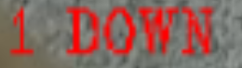
3
연구개발 내용
파란 선을 기준으로 사람이 아래로 가면 'DOWN‘ 값이 증가

Slide 21
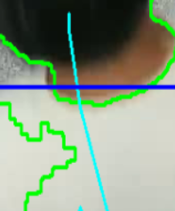
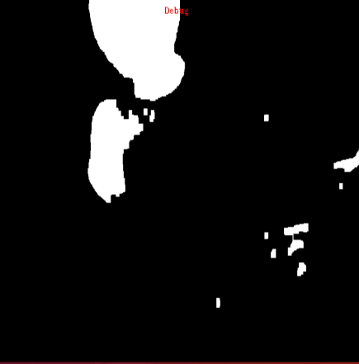
3
연구개발 내용
움직임 추적을 위해 배경제거 기법을 사용 : 데이터 변화가 없는 픽셀은 검은색, 나머지는 하얀색으로 표시

Slide 22
3
연구개발 내용
② 작성한 소스코드가 라즈베리파이에서 작동할 수 있도록 적용
㉰ 작성한 프로그램을 실행할 환경을 선택
: colab, 클러스터, 라즈베리파이썬 중 프로그램이 원활히 작동하는 환경을 고릅니다.
③수집한 데이터를 DB에 저장하는 소스코드 작성
㉱ 수집한 데이터를 파일 형태로 저장하는 코드 작성, 파일 형태는 추후 빅데이터 분석에 용이한 형태를 기업체 멘토와 상의하여 결정

Slide 23
3
연구개발 내용
④키트의 데이터 수집 정확도 분석 및 개선 작업
㉲ 승객의 승·하차를 정확히 인지할 수 있는지 확인하고, 오작동이 생길시 코드를 수정 및 보완 하는 것으로 데이터의 정확도를 높입니다.

Slide 24
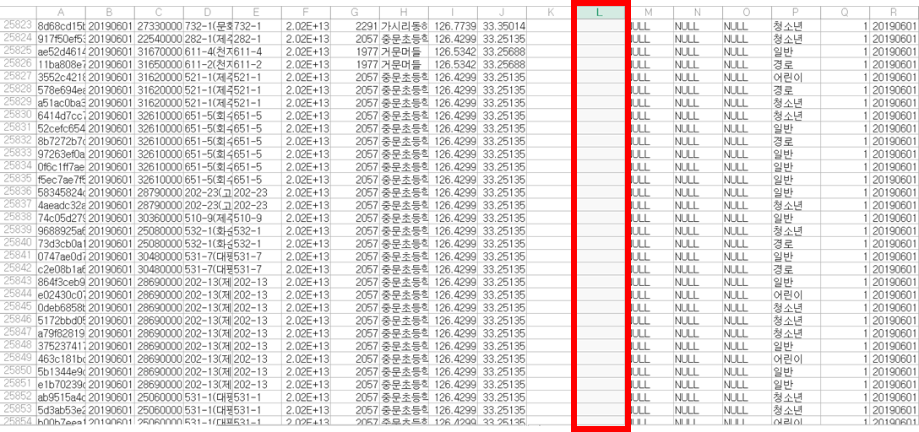
3
연구개발 방법
1) 요구분석
- 빅데이터 화면 일부

Slide 25
3
연구개발 방법
1) 요구분석
하차 기록이 없거나 문제가 있는 데이터 多
버스노선 최적화를 위한 보다 정확도 높은 측정 방법이 필요
- 빅데이터 화면 일부

Slide 26
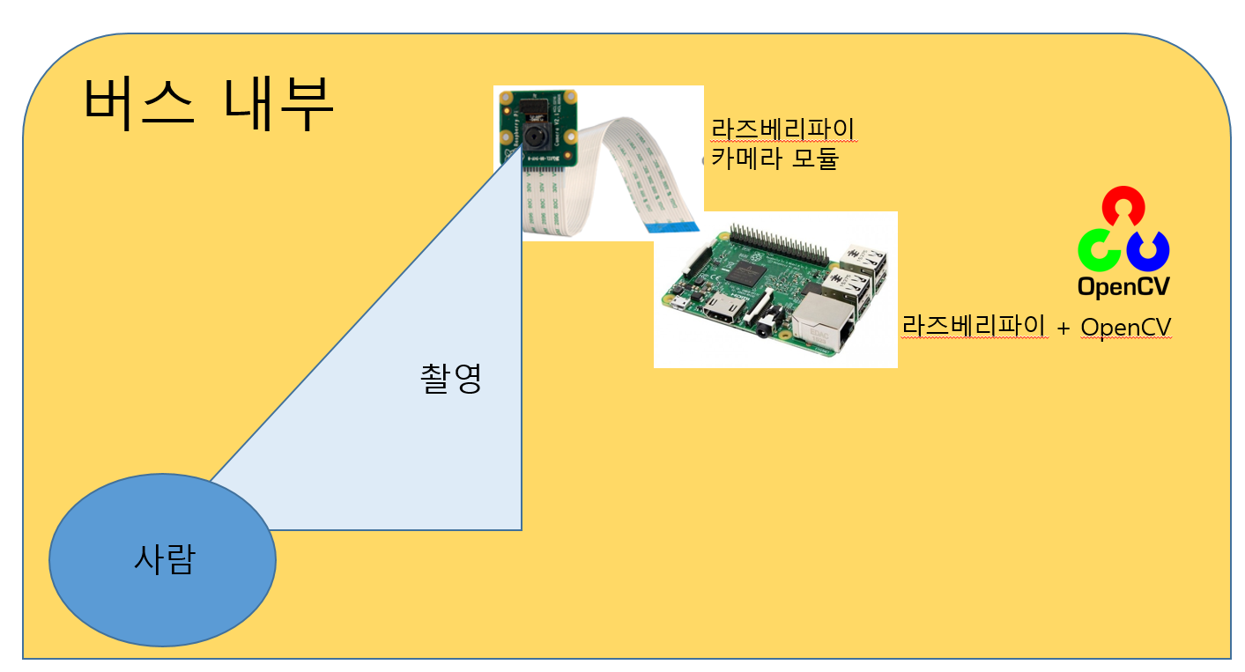
3
연구개발 방법
2-1) 설계
키트 구상도

Slide 27
3
연구개발 방법
2-2) 코드설계
main() { // 목록
영상 데이터 가져오기()
영상 데이터에서 변화가 없는 배경 제거하기()
변화가 있는 데이터를 움직이는 한 덩어리로 판단하고 덩어리의 중심을 찾기()
중심의 이동방향을 보고 움직이는 방향 판단하기()
움직이는 방향을 가지고 승차인지 하차인지 구별하기()
승차 하차 count 값을 조정하기()
결과 저장하기()
}
영상 데이터 가져오기()
: OpenCV 내장함수를 통해 데이터를 불러오기
수도 코드

Slide 28
3
연구개발 방법
2-2) 코드설계
영상 데이터에서 변화가 없는 배경 제거하기()
: OpenCV에서 지원하는 배경제거 알고리즘을 사용합니다.
BackgroundSubtractorMOG
main() { // 목록
영상 데이터 가져오기()
영상 데이터에서 변화가 없는 배경 제거하기()
변화가 있는 데이터를 움직이는 한 덩어리로 판단하고 덩어리의 중심을 찾기()
중심의 이동방향을 보고 움직이는 방향 판단하기()
움직이는 방향을 가지고 승차인지 하차인지 구별하기()
승차 하차 count 값을 조정하기()
결과 저장하기()
}
수도 코드

Slide 29
3
연구개발 방법
2-2) 코드설계
main() { // 목록
영상 데이터 가져오기()
영상 데이터에서 변화가 없는 배경 제거하기()
변화가 있는 데이터를 움직이는 한 덩어리로 판단하고 덩어리의 중심을 찾기()
중심의 이동방향을 보고 움직이는 방향 판단하기()
움직이는 방향을 가지고 승차인지 하차인지 구별하기()
승차 하차 count 값을 조정하기()
결과 저장하기()
}
수도 코드

Slide 30
3
연구개발 방법
2-2) 코드설계
변화가 있는 데이터를 움직이는 한 덩어리로 판단하고 덩어리의 중심을 찾기()
: 변화가 있는 픽셀의 좌표 값을 가지고 좌표 값이 25이하 차이 나는 픽셀들을 하나의 묶음으로 정함.
하나의 묶음에서 가장 멀리 떨어져 있는 픽셀 2개씩 선정하여 좌표 값의 평균을 구하여 묶음으로 정해진 덩어리의 중심이 되는 픽셀의 좌표 값을 구함.

Slide 31
3
연구개발 방법
2-2) 코드설계
main() { // 목록
영상 데이터 가져오기()
영상 데이터에서 변화가 없는 배경 제거하기()
변화가 있는 데이터를 움직이는 한 덩어리로 판단하고 덩어리의 중심을 찾기()
중심의 이동방향을 보고 움직이는 방향 판단하기()
움직이는 방향을 가지고 승차인지 하차인지 구별하기()
승차 하차 count 값을 조정하기()
결과 저장하기()
}
중심의 이동방향을 보고 움직이는 방향 판단하기()
: 중심이 되는 픽셀의 좌표 값의 변화를 보고
움직임의 방향을 판단함
수도 코드

Slide 32
3
연구개발 방법
2-2) 코드설계
main() { // 목록
영상 데이터 가져오기()
영상 데이터에서 변화가 없는 배경 제거하기()
변화가 있는 데이터를 움직이는 한 덩어리로 판단하고 덩어리의 중심을 찾기()
중심의 이동방향을 보고 움직이는 방향 판단하기()
움직이는 방향을 가지고 승차인지 하차인지 구별하기()
승차 하차 count 값을 조정하기()
결과 저장하기()
}
움직이는 방향을 가지고 승차인지 하차인지 구별하기()
: 움직임의 방향을 바탕으로 승차, 하차 행동을 구분함

Slide 33
ㅍ
3
연구개발 방법
2-2) 코드설계
main() { // 목록
영상 데이터 가져오기()
영상 데이터에서 변화가 없는 배경 제거하기()
변화가 있는 데이터를 움직이는 한 덩어리로 판단하고 덩어리의 중심을 찾기()
중심의 이동방향을 보고 움직이는 방향 판단하기()
움직이는 방향을 가지고 승차인지 하차인지 구별하기()
승차 하차 count 값을 조정하기()
결과 저장하기()
}
승차 하차 count 값을 조정하기()
: 결과 데이터 값을 변경시킴

Slide 34


ㅍ
3
연구개발 방법
3) 구현
- 개발 환경

Slide 35
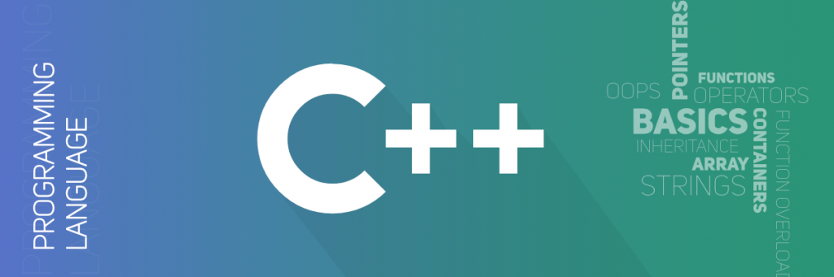

ㅍ
3
연구개발 방법
3) 구현
- 개발 언어

Slide 36
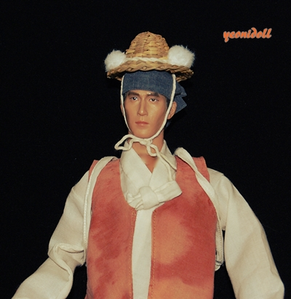

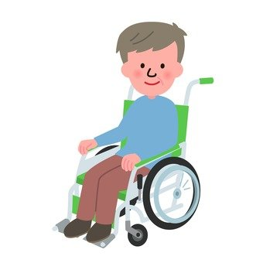
3
연구개발 방법
4) 특수한 상황에서의 오동작 정도에 대한 실험을 진행 예정
그리고 인원에 따른, 환경이나 특수한 상황에서의 OpenCV의 오동작 정도 에 대한 실험을 진행할 예정입니다. 현재 생각하고 있는 특수한 케이스는 다음과 같습니다.
- 동시에 움직이는 두 사람
- 큰 모자(ex 패랭이, 밀짚모자)를 쓰고 가는 사람
- 마스크를 쓴 사람
- 후드를 뒤집어 쓴 사람
- 캐리어를 들고 가는 사람
- 아기를 안고 가는 사람
- 휠체어 탑승자
- 큰 가방을 메고 있는 사람
- 밀집되어 있는 많은 사람
위와 같은 케이스들에 대한 실험을 계속 진행하고 코드 개선을 통해 정확도를 높여나가려고 합니다.

Slide 37
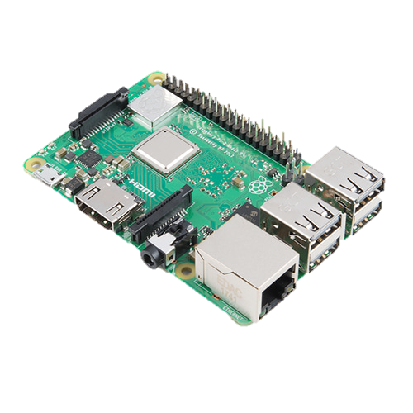

3
연구개발 방법
4-1) 데이터 처리를 라즈베리파이 외부에서 진행
가상환경 내에서 코드 구동
라즈베리파이의 컴퓨팅파워가 모든 데이터를 혼자서 처리하기에는 매우 부족합니다. 따라서 그에 대한 해결방법으로 두 가지를 생각하고 있습니다.
첫째, 라즈베리파이와 인터넷을 연결하여 데이터를 보내고, 실제 처리는 컴퓨터에서 진행하는 방법을 생각하고 있습니다.
둘째, 라즈베리파이 여러 대를 병렬 연결하여 클러스터를 만드는 방식을 생각하고 있습니다.
이 실험 방법 중 안정적으로 동작시킬 수 있는 방법을 선택하여 프로젝트를 계속 진행하려고 합니다.
그리고 인원에 따른, 환경에 따른 OpenCV의 오동작 정도 등에 대한 실험을 진행할 예정입니다. 만약 오동작이 심한 환경이 있을 경우 그에 대한 보완점 등을 생각해보고 오류를 해결하려고 합니다.

Slide 38
3
연구개발 방법
4-2) 데이터 처리를 라즈베리파이 내부에서 진행
여러 대의 라즈베리파이로 데이터를 병렬 처리
라즈베리파이의 컴퓨팅파워가 모든 데이터를 혼자서 처리하기에는 매우 부족합니다. 따라서 그에 대한 해결방법으로 두 가지를 생각하고 있습니다.
첫째, 라즈베리파이와 인터넷을 연결하여 데이터를 보내고, 실제 처리는 컴퓨터에서 진행하는 방법을 생각하고 있습니다.
둘째, 라즈베리파이 여러 대를 병렬 연결하여 클러스터를 만드는 방식을 생각하고 있습니다.
이 실험 방법 중 안정적으로 동작시킬 수 있는 방법을 선택하여 프로젝트를 계속 진행하려고 합니다.
그리고 인원에 따른, 환경에 따른 OpenCV의 오동작 정도 등에 대한 실험을 진행할 예정입니다. 만약 오동작이 심한 환경이 있을 경우 그에 대한 보완점 등을 생각해보고 오류를 해결하려고 합니다.

Slide 39
3
연구개발 방법
4-2) 데이터 처리를 라즈베리파이 내부에서 진행
- 1안에 중점을 두고 프로젝트를 진행할 예정입니다.
여러 대의 라즈베리파이로 데이터를 병렬 처리
라즈베리파이의 컴퓨팅파워가 모든 데이터를 혼자서 처리하기에는 매우 부족합니다. 따라서 그에 대한 해결방법으로 두 가지를 생각하고 있습니다.
첫째, 라즈베리파이와 인터넷을 연결하여 데이터를 보내고, 실제 처리는 컴퓨터에서 진행하는 방법을 생각하고 있습니다.
둘째, 라즈베리파이 여러 대를 병렬 연결하여 클러스터를 만드는 방식을 생각하고 있습니다.
이 실험 방법 중 안정적으로 동작시킬 수 있는 방법을 선택하여 프로젝트를 계속 진행하려고 합니다.
그리고 인원에 따른, 환경에 따른 OpenCV의 오동작 정도 등에 대한 실험을 진행할 예정입니다. 만약 오동작이 심한 환경이 있을 경우 그에 대한 보완점 등을 생각해보고 오류를 해결하려고 합니다.

Slide 40
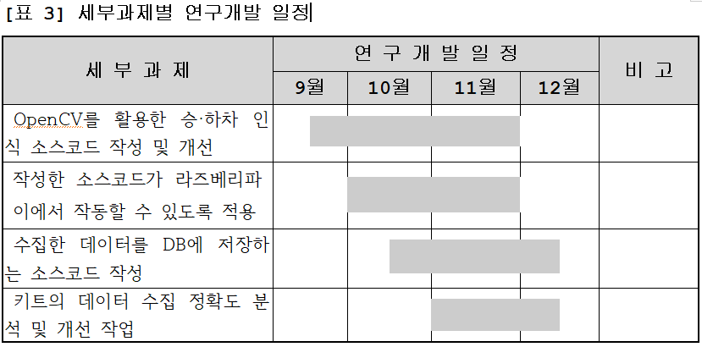
3
연구개발 일정

Slide 41
4. 활용 기자재 및 재료

Slide 42
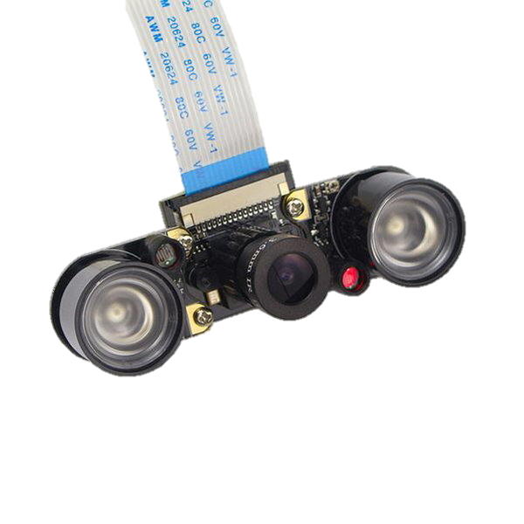
4
개요
라즈베리파이, 라즈베리파이 카메라 모듈, 라즈베리파이 적외선 카메라 모듈
Windows10, Ubuntu : 개발환경
공유기, LAN선
C++, Python
노트북 : 개발 진행 도구
데스크톱 PC : 개발 진행 도구

Slide 43
4
활용계획 및 기대효과
Ubuntu 운영체제를 사용하는 데스크톱 PC에서 개발을 진행할 예정입니다.
데스크톱 PC에서 개발을 진행하고, 안정화 작업을 진행하려고 합니다.
진행한 내용들을 라즈베리파이에 적용하고 안정화하는 작업을 진행할 것입니다.

Slide 44
5. 참여 연구원 현황 및 역할분담

Slide 45
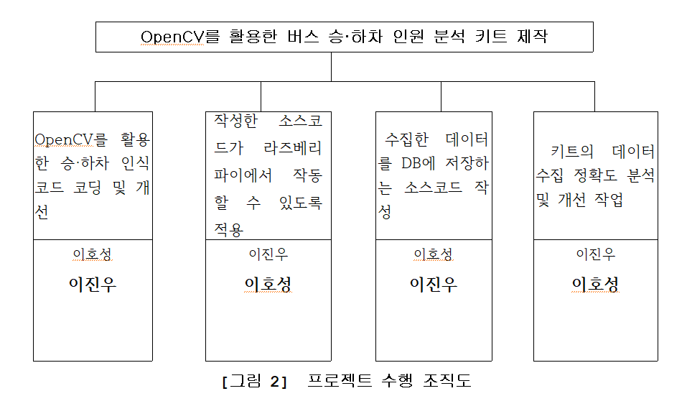
5
프로젝트 수행 조직

Slide 46
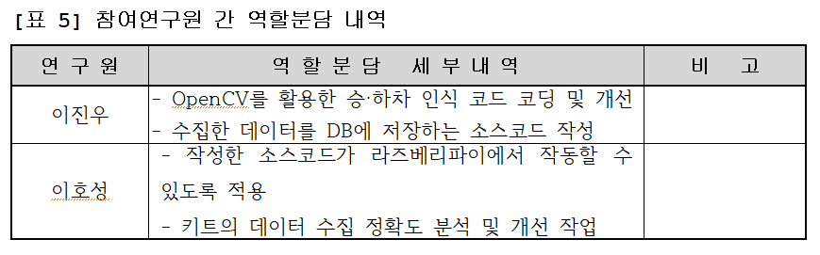
5
참여 연구원 간 역할분담

Slide 47
6. 참고 문헌

Slide 48
6
참고 문헌
[1] 김준호·이성원(2015). 비콘 기반의 버스 자동 승하차 시스템 구현. 한국통 신학회한국통신학회 학술대회논문집한국통신학회 종합 학술발표회 논문집 (하계) 2015, 본문 전체.
유료 논문이어서 복사 및 출력을 못 하였습니다.
[2] 국외 연구 개발 사례 beijing technology inc, 2019-09-26
https://www.youtube.com/watch?v=SvcYctV2Ho0
www.vion-tech.com

Slide 49
with
아인스에스엔씨
버스노선 최적화를 위한 빅데이터 분석
감 사 합 니 다
OpenCV를 활용한 버스 승하차 인원 분석 키트

